Slide 1
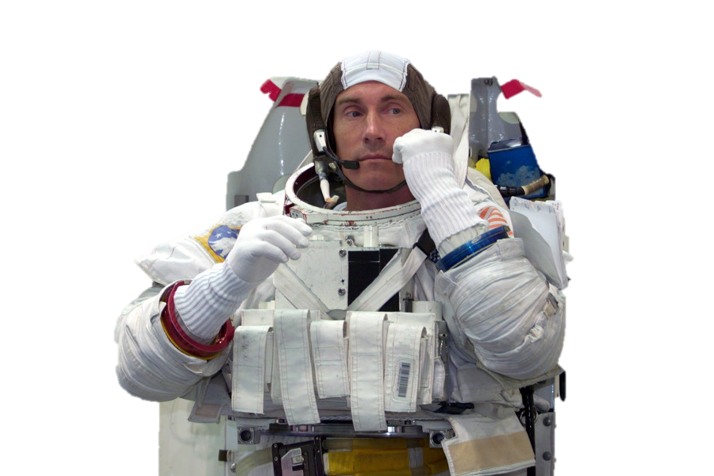
Сергей Крикалёв: правила жизни
Интерактивный монолог-интервью для 8-11 классов
Автор:
Ольга Михайловна Степанова
учитель английского языка
МБОУ «Цивильская СОШ №1
имени Героя Советского Союза М.В. Силантьева»
города Цивильск Чувашской Республики
2017

Slide 2
Герой Российской Федерации - почетное звание, высшая степень отличия в РФ. Установлено законом Российской Федерации от 20 марта 1992 года. Герою Российской Федерации вручается знак особого отличия - медаль "Золотая Звезда"

Slide 3
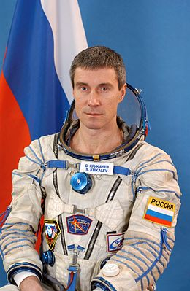
Медаль "Золотая Звезда" под номером 1 указом президента РФ от 11 апреля 1992 года была вручена летчику-космонавту СССР Сергею Крикалёву "за мужество и героизм, проявленные во время длительного космического полета на орбитальной станции "Мир".

Slide 4
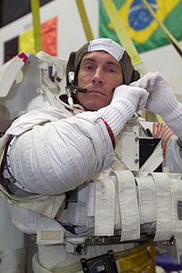
Со школой у меня одна ассоциация: тяжелые физические нагрузки.
Я плаванием тогда занимался. В Сухуми на сборах мы так уставали,
что ходили после
тренировок как _________. Помню, все время
голодный я был. Меня спрашивают: есть хочешь?
А я даже не понимаю: как это так — не хотеть есть.
роботы

Slide 5
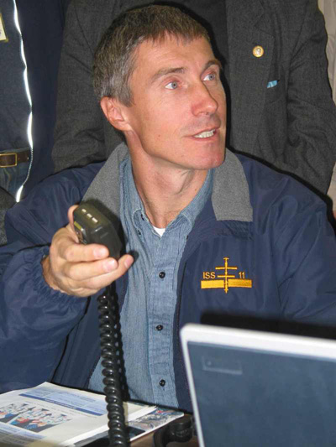
В детстве у меня часто так было: начинаешь засыпать и просыпаешься от того,
что будто падаешь.
Три-четыре секунды
это длилось. Теперь,
когда я на корабле, все
Время это ощущение.
Будто это такой
________________________,
который длится сто,
двести, триста дней.
прыжок с парашютом

Slide 6
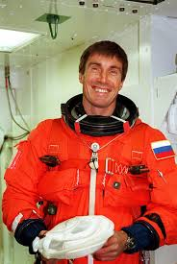
автомобильные пробки
Меня, наверное, меньше, чем кого-либо, раздражают __________________________,
потому что
моя работа
приучила меня
терпеть.

Slide 7
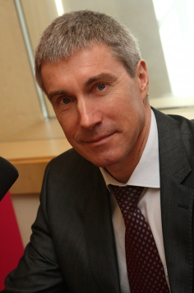
космонавтом
Если бы в моем детстве
кто-то из моих родственников был
___________________ ,
я бы думал: ого!
Моя дочь
относится к этому
как к само
собой
разумеющемуся.

Slide 8
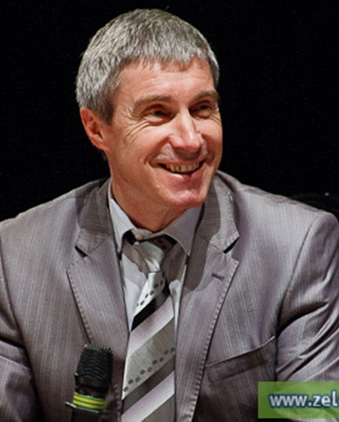
велосипеде
Люблю в лес с друзьями
на ________________ поехать, покупаться. Друзья у меня — один программистом работает, другой в частной фирме
снабженцем.
Одноклассник один
работает на таможне,
другой — шофером.
Прилетаю —
отчитываюсь,
и сразу к ним бегу.

Slide 9
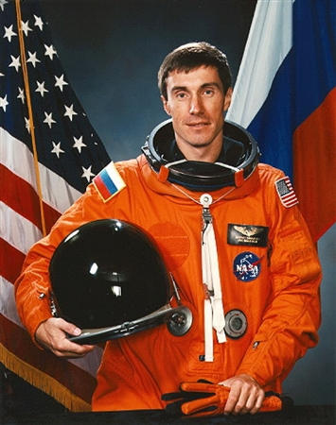
Москва-Хьюстон
В Штаты езжу, как трамвай по рельсам,
по маршруту
_____________________.
Это по работе.
А чтоб поехать заграницу просто так, посмотреть
на что-то — такого еще ни разу в жизни
не было.

Slide 10
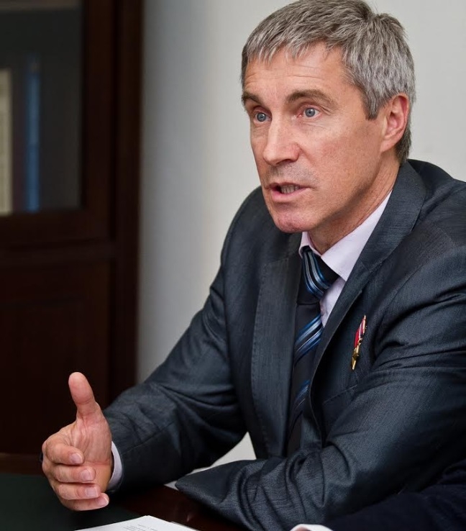
Чёрное
Едешь иногда в метро, человек тебя узнает, скажет «здрасьте». Спросит, каково это: из одного иллюминатора видеть Аральское море,
а из другого ______________ ?
В принципе ожидаемые
вопросы, но мне
интересно рассказывать,
потому что переживаешь
все это снова.

Slide 11
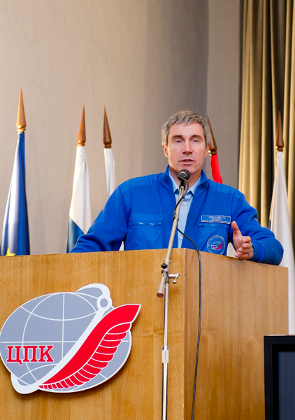
В 1991 и 1992 годах я проработал в космосе две смены, 300 дней. Была какая-то ошибка в программе. Улетел
из одной страны,
а вернулся в другую:
внизу, пока мы летали,
был путч, референдум,
распадСоюза.
Меня тогда называли
«последний
________________ СССР».
гражданин

Slide 12
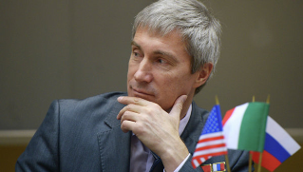
Я даже не помню,
когда последний раз в ___________ был.
кино

Slide 13
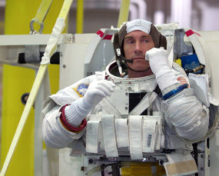
жителей
Мы падаем в Казахстане
в тех местах,
где ______________ нету.
Если при приземлении
на чей-то
огород
упасть,
то можно в этом
огороде
приличную яму
вырыть.

Slide 14
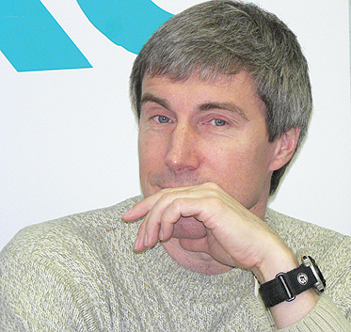
Да, это правда,
что перед
космическим стартом
космонавты
смотрять
фильм
«_____________________________» .
Белое солнце пустыни

Slide 15
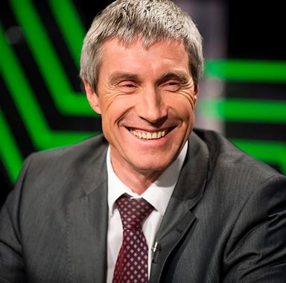
Больше всего
я люблю
мороженое.
И _________________ .
варенье

Slide 16
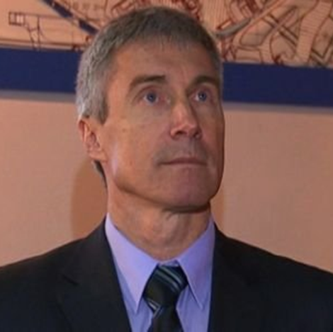
Сколько раз
мне пришлось встречать Новый год
в космосе?
Невероятно,
но факт –
___________________
трижды

Slide 17
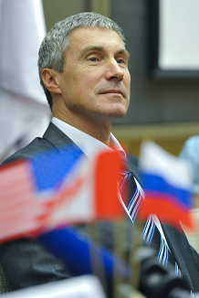
невесомость
Что меня больше всего поразило
в космосе?
Удивительная и … длительная________________.
Она первый момент
интересна,
потом она становится
помехой,
потом в какой-то момент
ты её учишься
использовать.

Slide 18
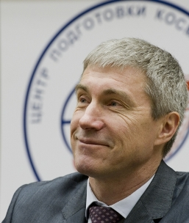
Ощущение невесомости, когда ты можешь оттолкнуться от стены и полететь к другой, ты можешь зацепиться на потолке вниз головой, а потом, оттолкнувшись, перевернуться назад...
Ну вот сколько бы я не летал, каждый раз для меня это было всё равно ____________________.
удовольствие

Slide 19
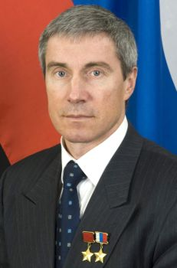
Скучаю в космосе
по домашней еде.
Скучаю по лету, по такому хорошему солнышку, которое
не печет. В этот раз
не повезло: улетал
после длинной зимы,
только-только снег
начал таять. Прилетел — опять темно, опять ___________ .
снег

Slide 20
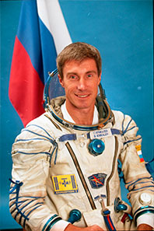
Количество полетов - 6
Продолжительность полетов - 803 сут. 09 ч 38 мин 31 с.
Число выходов в открытый космос - 8
Продолжительность работ в открытом космосе - 41 час 26 минут.
Статус - космонавт НПО «Энергия», 8-й набор
Дата и место рождения:
Родился 27 августа 1958 года в городе Ленинград, РСФСР.

Slide 21
Если обобщённо говорить, то космонавт должен быть нужным в космосе, а это складывается из многих соображений: нужно иметь хорошее образование, уметь многие вещи делать, быть здоровым.
Сергей Крикалёв

Slide 22
Источник
Звание Героя Российской Федерации https://ria.ru/spravka/20170320/1490267877.html
Правила жизни Сергей Крикалева https://esquire.ru/wil/sergey-krikalev
Космонавт Крикалёв: Следующим шагом человека в космосе станет освоение Луны https://life.ru/t/звук/823057

